Slide 1
SEO基础知识培训
么么互联科技内部资料
部门：BO
负责人：Eason

Slide 2
大纲
一： SEO是神马
二：为什么网站要做SEO
三：中文搜索引擎概况
四： SEO的几个因素
五： 友情合作
六： 常见推广方式

Slide 3
1. SEO是神马
SEO简述：SEO是 Search Engine Optimization的缩写。最早源于美国，我国近几年才有这个概念。SEO是随着搜索引擎类站点的崛起而出现的行业。中文一般称为搜索引擎优化，简称为网站优化，它会随着搜索引擎的发展而不断的发展。
声明：它并不是传说中的那么神奇，不能让网站一页成名，一页暴富神马的，传说，都是浮云。

Slide 4
2.为什么要做SEO
互联网主流服务模式
综合门户网站 新浪搜狐等
搜索引擎 百度谷歌等
网络游戏 盛大联众等
视频资源类站 土豆优酷等
BBS/SNS 天涯开心等
B2C/C2C 京东淘宝等

Slide 5
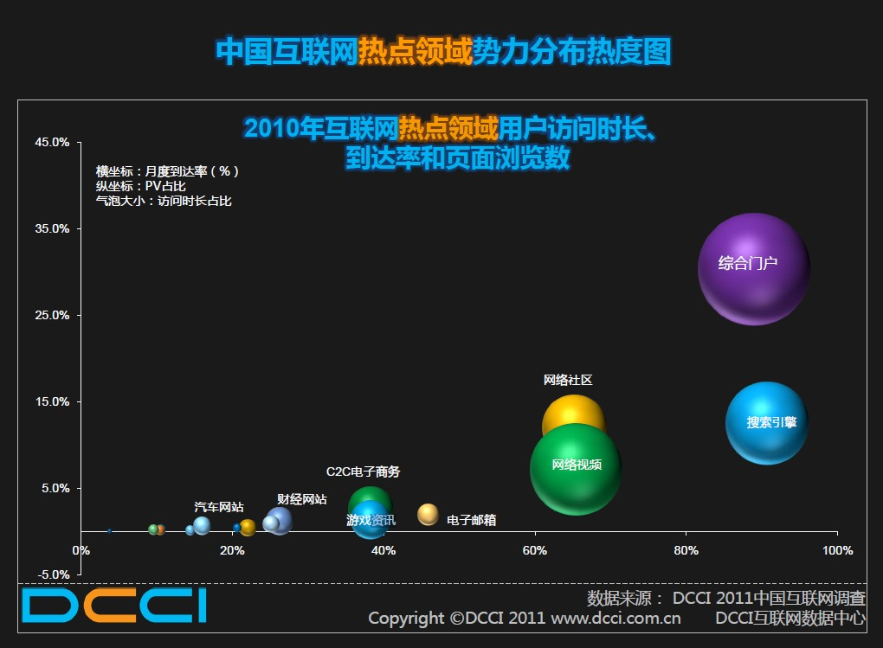
2.为什么要做SEO 2.1互联网热点领域势力分布热度图

Slide 6
2.为什么要做SEO 2.2常见网站盈利模式
互联网的这些主流服务模式的存在，主要在于它们本身的商业价值，无论是综合门户站、搜索引擎、SNS社区，或是电子商务类站点,他们都有自己的盈利模式：
盈利模式取决于网站的主流用户群体（用户的需求），当然，网站的盈利能力和用户的数量有直接关系。
网站盈利模式
广告
中介费用
其他模式
会员增值服务

Slide 7
2.为什么要做SEO 2.3互联网热点领域势力分布热度表
纵坐标：PV占有率
气泡大小：访问时长占比
横坐标：月度到达率（%）

Slide 8
3.中文搜索引擎概况
上图的数据表示，85%以上的网民一个月之内至少使用一次搜索引擎来获取信息。通过搜索引擎搜索依然是很多互联网用户获取信息的一种方式，虽然在搜索引擎停留的时间并不长，PV也不高，但是搜索引擎最初存在的理由就是让网民更快捷更准确的找到自己需要的内容。大型门户网有着可观的用户群基础以及PV，而对于我们昭元亲子网，是一个新的站点，目前在网络没有知名度，如果网站要成长，如何让我们的潜在用户迅速的发现我们，就显得尤为重要了。

Slide 9
3.中文搜索引擎概况 3.1 中文搜索引擎市场占有率
上图的数据可以看出，目前我国主流的搜索引擎还是百度，由于种种原因，包括很多资深网民还是很依赖百度的，谷歌很好，但谷歌中国搜索结果未必真的比百度好，只能说可圈可点，对于资深网民来说，百度的体验是不够好，但是百度更懂中国国情，所以我们主要还是要挖掘百度带来的流量。

Slide 10
3.中文搜索引擎概况 3.2谷歌SEO和百度SEO的特点
在国内Google的优化是相对好做一些：
百度采取的是人工+系统的更新方式， Google所有排名都是系统自动更新的，更公平公正。
Google更看重的是外部链接的数量和范围，当然网页的匹配程度也占有很大比重。百度比较注重网页所在网站的权重，百度将网站归为几个不同的网站类（不同的属性标签），每个类的网站的重要性是不同的，导出的链接权重也是不同的，谷歌在这方面就没那么明显，不存在人工的干预情况。
Google抓取和更新的频率要比百度快，百度的更新的周期更长一些。百度的 优点在于分词技术在网页排序中的应用，更适合国情，搜索结果更比较符合用户的心理一些。
对于大型网站，正规手法操作，同时优化二者并没有直接的矛盾。

Slide 11
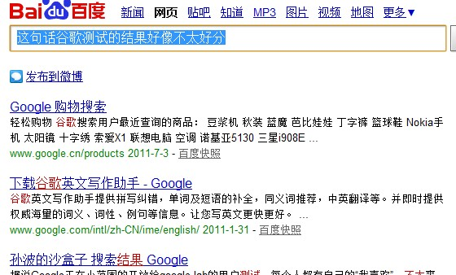
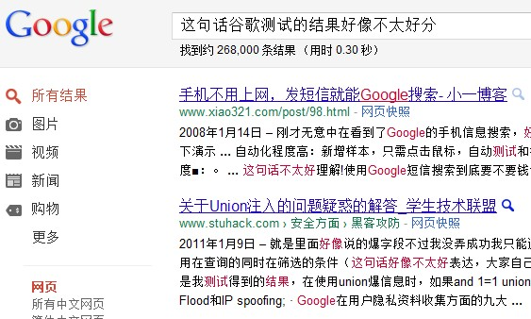
3.中文搜索引擎概况 3.3百度和谷歌的分词技术
百度的分词技术更好些，当然谷歌现在的分词技术也成熟了。只是百度在网页排序的时候将分出的词赋予不同的权重。对于搜索量比较高的热门词给予的权重是比较高的，谷歌的搜索结果中每个页面都尽可能多的包含原句中的分出的每个词语。

Slide 12
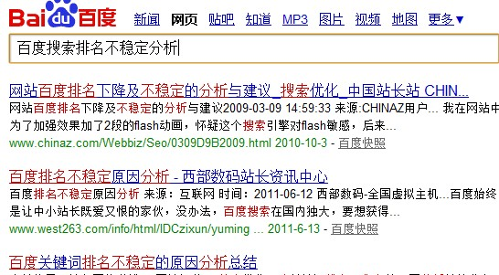
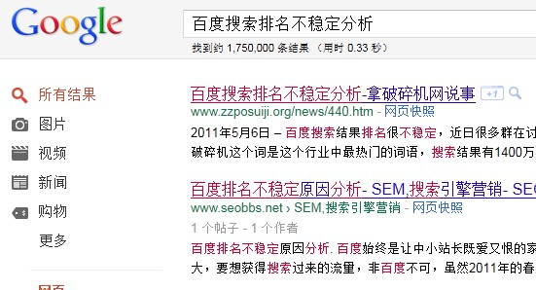
3.中文搜索引擎概况 3.4google的精准匹配和百度的分词权重分配
百度搜索结果
谷歌搜索结果

Slide 13
4.SEO的几个因素
网站优化
站内优化
网站结构优化
推广链接
友情链接
页面优化
站外推广
目录/URL
导航链接
Meta标签
正文关键词
H标签/ALT文字

Slide 14
4. SEO的几个因素 4.1网站SEO的主要事项
用户搜索行为与关键词分析；
域名、服务器、IP
网站结构、网站导航、网站地图；
UI设计--User Interface（用户界面）
页面代码、页面URL
Flash、JS、IFRAME、Ajax等干扰信息；
内部链接、外部链接
网站更新的频率
内容的创造
数据的挖掘

Slide 15
5.友情合作 5.1常见合作方式
友情合作
友情链接
软文交易
广告位
首页链接
频道页链接
全站链接
专题频道合作

Slide 16
5.友情合作 5.2友情链接选择
无论是广告位或者是友情链接，凡是网站内的导出链接，指向的站点必须是正规的站点。
友情链接选择
网站百度快照更新的快
搜索引擎收录的数量多
网站的PR值，搜狗评级
各搜索引擎反向链接的数据
友情链接数量较少

Slide 17
5.友情链接 5.2作弊的站点判断
对于已被惩罚的站点，很容易判断，主要特征：
对于使用作弊手段的检测比较麻烦，而站群的查询相对简单，查询其whois信息以及友情链接信息，是否存在大量单向连接，同IP的链接，垃圾站点/违法站点的链接等。其他的作弊方式则需要进行相关细节信息的查询。文档里有详细说明。
网站被K或者拔毛
快照日期回档
Site指令查询首页不在首位

Slide 18
5.友情链接 5.3友情链接合作中止问题
对于友情链接中的站点，一旦发现存在作弊的问题或被惩罚，立即暂停合作，等网站恢复正常之后，可以再继续合作。合同中有必要声明。

Slide 19
6.常见推广方式 6.1传统广告模式
传统广告
电视
移动电视
广播
报刊杂志
公交/地铁等
灯箱广告
传统的广告模式：
传统媒体新广告形式：职来职往，非你莫属等招聘节目（软广告） 。
挖掘一些本土化的方式，比如可以组织一些公益活动增加曝光率。

Slide 20
6.常见推广方式 6.2网络推广简介
按照信息载体（与传统广告基本一致）：
按照传播的途径：
单单有了信息载体以及传播途径并不能保证信息传播的质量和效果，还需要一些推广的策略。
文字广告
图片广告
视频广告
资讯站点/blog/BBS/问答
QQ/MSN在线聊天工具
SNS社区/微博

Slide 21
6.常见推广方式 6.3软文推广
软文：软性的文字形式的广告，软文的最高境界就是把广告写的不像广告，用户不知不觉接受这个产品或者品牌，特点是：成本低，效果好，软文的受众无抵触情绪。
模式1：撰写类似“XXX网的传奇之路” 有噱头的新闻，在新浪，网易等门户网站频道页上推荐一下，品牌宣传用，不算太软。
模式2：撰写亲子教育类文章，文中巧妙的将 “太平洋亲子网” “么么亲子网”等比较权威的竞争对手并列提出，提高自己在读者心中的权威度，这算是比较软的。

Slide 22
6.常见推广方式 6.3软文推广
模式3：合理利用标题党优势：“警惕（3岁）儿童厌食症/抑郁症…” 。特点是：醒目，目标用户关注的话题作标题，点击率高。文中解答给出“亲子育儿网宝宝教育的一些建议或者解决方案”。
挖掘用户的搜索需求以及搜索习惯，提供相关的资讯，知识，培养用户依赖网站的信息，引导用户互动。很软，从用户需求出发，甚至不算是广告。
有道理，急用/以后会用到
预防/解决了问题
不错的网站，记下了
下次需要时再次搜索到/直接使用
又解决了自己的问题
靠谱，注册/互动

Slide 23
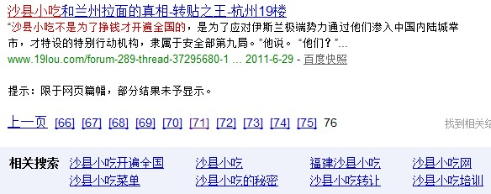
6.常见推广方式 6.3软文推广简介
软文案例：
沙县小吃不是为了挣钱才开遍全国的（软文多数需要病毒营销模式）
Ps：百度搜索这个题目，显示搜索结果大概是179，000条（极高的转载率）
我终于按揭买了阿迪王，今天我给一个穿阿迪王的人擦了鞋…阿迪王系列恶搞型软文。
Ps：阿迪王的知名度迅速上升，销售额却并没有上去。成于山寨，败在土鳖，消费者一笑了之不买山寨的单！

Slide 24
6.常见推广方式 6.4病毒营销简介
软文推广的过程可能不是一篇就能够立竿见影的，有时候需要结合各种营销模式，比如病毒营销的地毯式的轰炸，各个角落全方位的进行推广。
病毒营销：通过利用公众的积极性和人际网络，让营销信息像病毒一样传播和扩散，营销信息被快速复制传向数以万计、数以百万计的受众。关键是要正确引导人们传播意愿并且让人毫不费力的传播。邮件，聊天室，视频，微博，等不拘泥于形式，适合于各种传播方式，传播才是目的。
经典案例：凡客体，大家一定很熟悉。

Slide 25
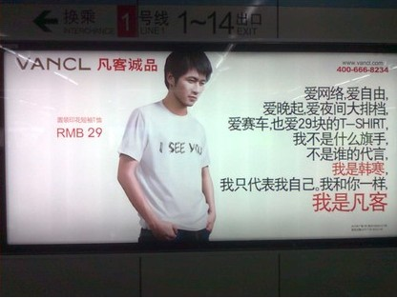
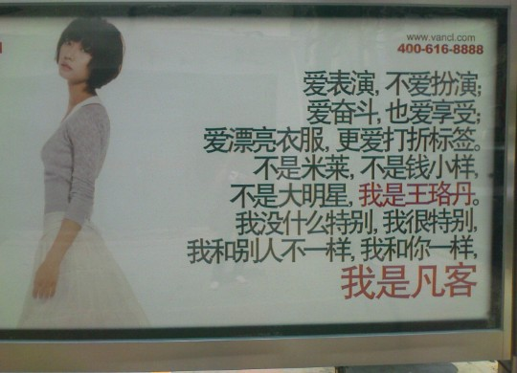
原版凡客体 （韩寒地铁广告&王珞丹公交广告）
广告本身特点：
公交站牌广告上，低头45度角耍帅的韩寒，穿着白色长裙走文艺路线的王珞丹。
广告词采用80后生人的口吻调侃社会，戏谑主流文化，彰显出VANCL个性品牌形象。

Slide 26
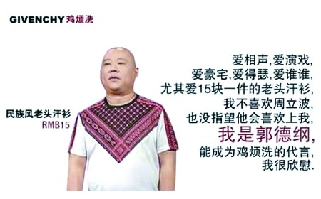
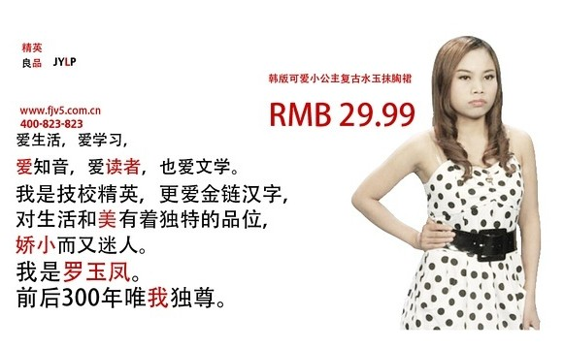
爆红的凡客体:
一切的一切，都是从韩寒给凡客诚品做的广告开始的……
接着就是各种山寨版凡客体铺天盖地的出现在公众的眼帘。
VANCL这则广告的策划人邱欣宇曾发表声明：“至于大家关心的‘山寨版’广告是否是VANCL推动的，我可以非常明确地说，真的不是我们做的。我们发现这则‘山寨版’广告好像是从PS黄晓明的图片开始，但是谁幕后做，我们真的不知道。”

Slide 27
6.常见推广方式 6.5病毒营销特征
病毒式营销多以诱导为主，同时还为消费者提供可参与的娱乐活动，这种模式已受到广泛欢迎。
传播方式多样化，微博、QQ、MSN、视频等各种传播方式。
确定有影响力的个人群体：斑竹，博主，圈主，微博红人等网络社会文化的风向标。
设计具有较高传播性的传播体/文案（较高谈论价值，或幽默性可传播性强的内容）或搞笑视频，比如七喜的创意广告系列视频。

Slide 28
6.常见推广方式 6.6事件营销概述
事件营销：把握新闻的规律，制造具有新闻价值的事件，一般是利用具有新闻价值、社会影响以及名人效应的人物或事件，并通过具体的操作（各种媒体的宣传），让这一新闻事件得以传播。

Slide 29
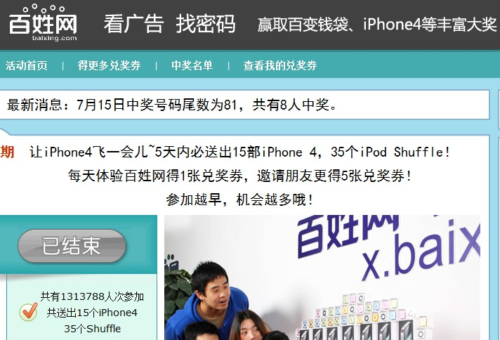
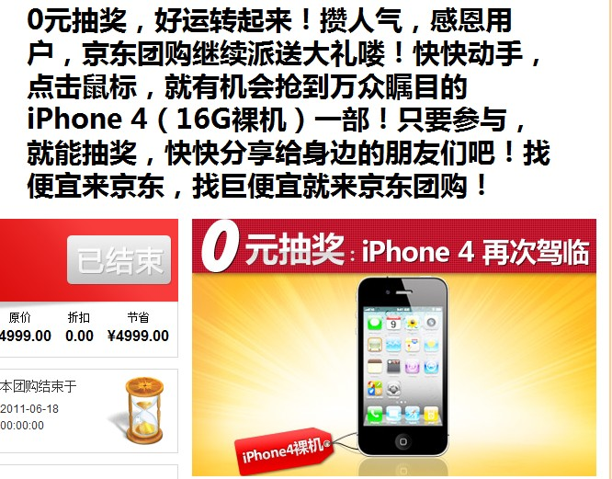
6.常见推广方式 6.6事件营销概述
事件营销要注意危机公关的问题，事件营销运作过程可能会带来一些突发事件，此时，危机公关能力就显得很重要。
事件营销案例：
1：由于Iphone4被炒的火热，许多商家以Iphone4作为噱头进行推广，营销（注册，邀请注册，抽奖等）。

Slide 30
6.常见推广方式 6.6事件营销概述
2：丰田召回门事件。目前不确定是否属于事件营销，如果是美方在操纵，致使事件不断升温，那真是一件成功的事件营销。受召回事件影响，丰田汽车在美国的销量同比下降16%，是该公司自1999年以来首次在美国月销量跌破10万辆，而福特和通用则分别上涨24%和14%。（铁血网资料）
Ps：有兴趣的可以看一下金圣荣的《谁想干掉丰田》以及郎咸平《 丰田危机的幕后棋局 》
3：王老吉事件营销：央视赈灾晚会上，王老吉捐款1.1亿。王老吉捐款之后，网络上关于此次事件的帖子以几何级数增长，这是网络的力量才能达到的效果。

Slide 31
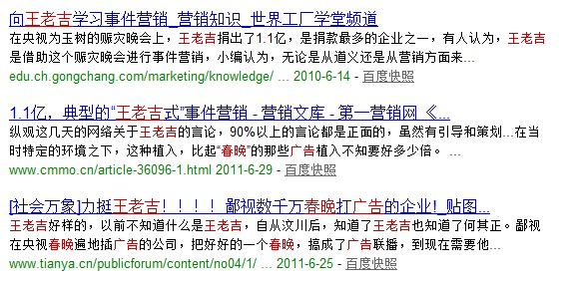
6.常见推广方式 6.6事件营销概述
央视春晚的植入广告应该是天价，王老吉没做广告，宣传效果却更好！

Slide 32
6.常见推广方式 6.6事件营销概述
事件营销和病毒营销不矛盾，是从两个角度出发的。凡客体的案例，被多个网络品牌山寨，PS上自己的logo，借凡客体事件的受关注度，通过搞笑的山寨版凡客体推广自己的品牌。同时也加快了“凡客体”事件的热度的升级。
山寨版凡客体用了病毒营销的手段同时本身也属于事件营销。

Slide 33
谢谢观看，欢迎提问！
联系人：Eason
QQ：455 605 109
Email：seosomebody@gmail.com

